Slide 1
Presentación Portafolio Título “LogisticFour”
Ingeniería Informática
Escuela de Informática y Telecomunicaciones
Sede: Puente Alto
2025

Slide 2
Freddy Cardenas
Jefe de proyecto
Kevin Bustos
Analista programador
INTEGRANTES DEL PROYECTO
Antonio Martinez
Administrador BD
Luis Mardones
Calidad y testing
Mario Silva
Diseñador

Slide 3
Descripción del Proyecto
Problemática
La empresa Distribuidora Andes Ltda. no tiene control centralizado de inventario, lo que genera errores, pérdidas y falta de trazabilidad.
Propuesta de solución
Implementar un Gestor de Inventario centralizado en tiempo real, con reportes, alertas y trazabilidad para optimizar control y reducir pérdidas

Slide 4
Objetivo General
Implementar un Gestor de Inventario centralizado para reducir pérdidas, optimizar tiempos y asegurar información confiable.
Objetivos Específicos
Poder administrar los inventarios de bodegas, sucursales y obtener información acerca del estado de los productos.

Slide 5
Alcances
Que hace el Sistema:
Controla inventario en tiempo real.
Registra entradas, salidas y transferencias.
Genera reportes y alertas de stock.
Gestiona roles y permisos de usuarios.
Mantiene trazabilidad de productos y proveedores.
Qué no hace:
No gestiona contabilidad ni facturación.
No reemplaza el ERP financiero.
No cubre logística de transporte.
No capacita al personal automáticamente.

Slide 6
Usuarios
Administrador
Administrador de sistema
Bodeguero
Auditores
Proveedores

Slide 7
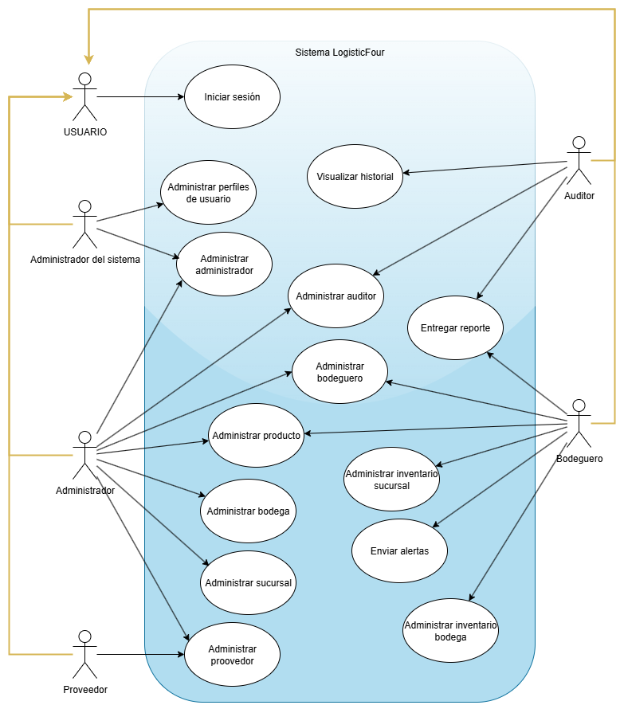
Lista de Requerimientos
Funcionalidades
Enviar alertas (notificación y/o correo)
Generar y entregar reportes (PDF, XLS)
Características del Sistema
Plataforma web y escritorio
Interfaz amigable: colores, tipografía y facilidad de uso
Seguro, confiable y capaz de respaldar datos
Disponible todos los días y adaptado a todos los dispositivos
Operaciones correctas, eficientes y con buena interoperabilidad
Rendimiento óptimo

Slide 8
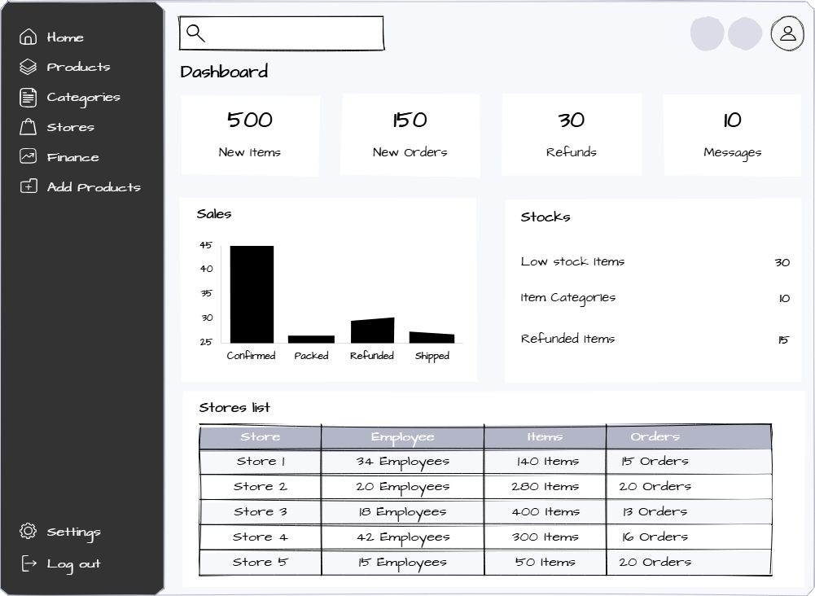
Mockups del Sistema

Slide 9
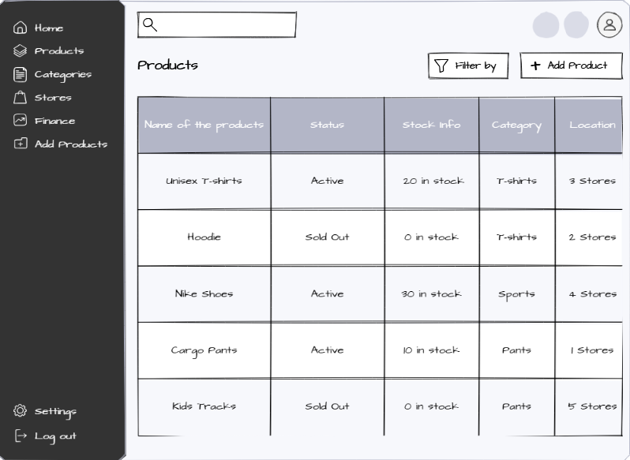
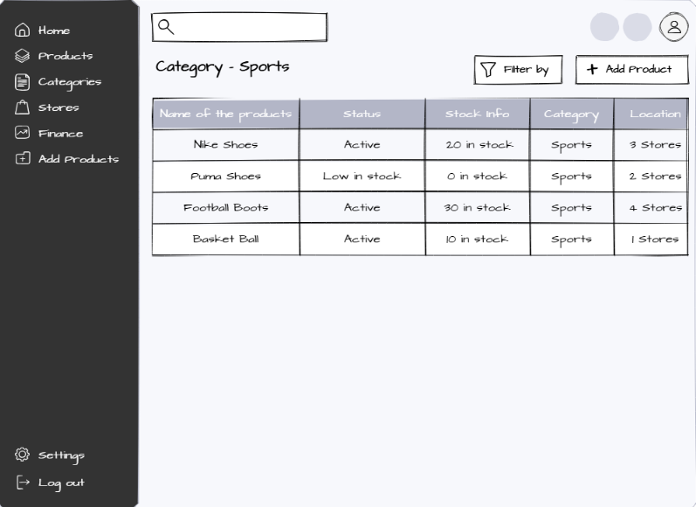
Mockups del Sistema

Slide 10
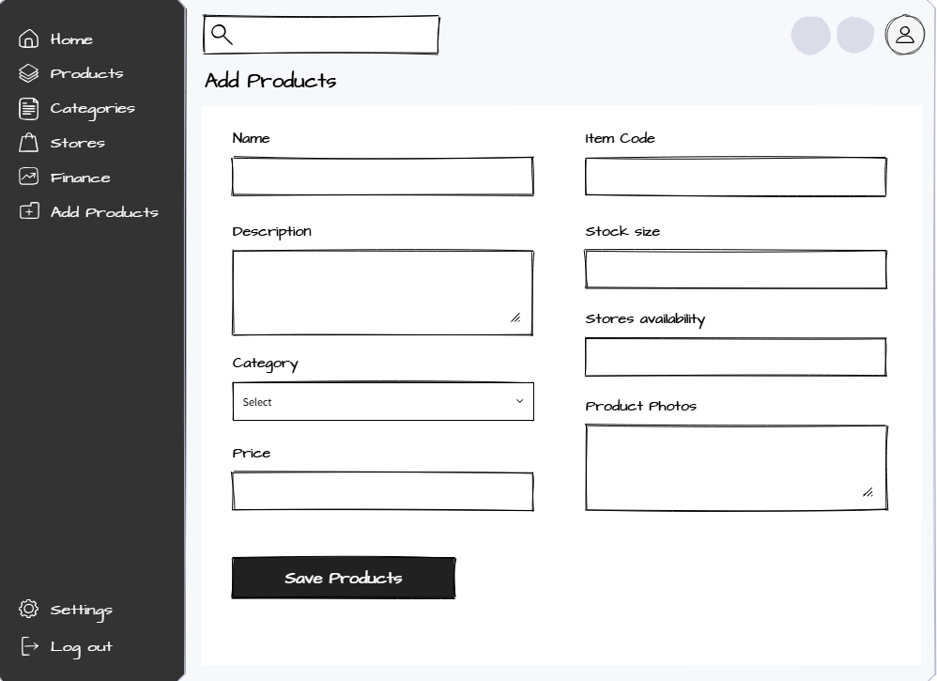
Mockups del Sistema

Slide 11
Hitos Importantes
Nombre Fase | Fechas
Fase 1 - Definición del Proyecto | 10/09/2025
Fase 2 Parte 1- Documentación del Desarrollo del Proyecto | 01/10/2025
Fase 2 Parte 2 - Desarrollo del Proyecto | 19/11/2025
Fase 3 - Presentación del Proyecto | 03/12/2025

Slide 12
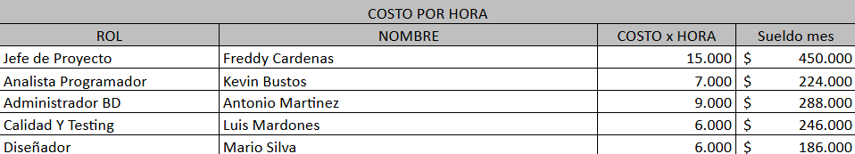
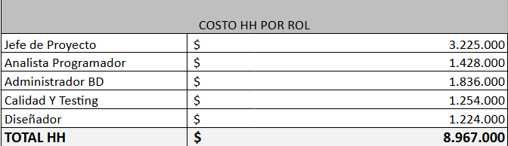
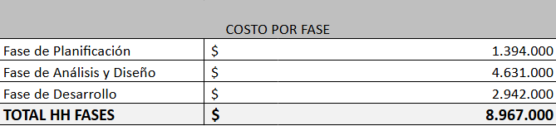
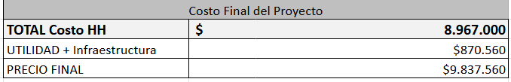
Costos Generales del Proyecto

Slide 13
Tecnologías del Desarrollo
Lenguaje de programación: Python (para el backend con Django) y JavaScript (para la interacción del frontend).
Framework:
Django: Framework de desarrollo web en Python, utilizado para la creación del backend, manejo de bases de datos, autenticación y gestión de rutas.
Supabase: Plataforma de backend como servicio, utilizada para la gestión de base de datos en tiempo real, autenticación de usuarios y almacenamiento de archivos.
Base de datos: PostgreSQL, gestionada por Supabase para almacenamiento estructurado y consultas en tiempo real.
Sistema operativo: Compatible con Windows 10 Pro 64 bits para el entorno de desarrollo y despliegue.
Entorno de desarrollo: VS Code o PyCharm como editores, con herramientas de virtualización como Docker si es necesario.
Versionamiento de código: Git para control de versiones y GitHub para la colaboración y despliegue.
Compatibilidad con formatos: El sistema soporta exportación e importación de archivos en PDF y XLS.

Slide 14
Conclusión
El sistema optimiza el control de inventarios, reduce pérdidas y mejora la trazabilidad mediante reportes en tiempo real. No reemplaza sistemas como el ERP, que gestionan contabilidad, facturación y procesos financieros. Su implementación asegura un control eficiente en bodegas y sucursales.

